Slide 1
«Enjeux stratégiques et de gouvernance dans
les coopératives»
Avec Paola Ghillani, Olivier Roussy et Anne Bobillier

Slide 2
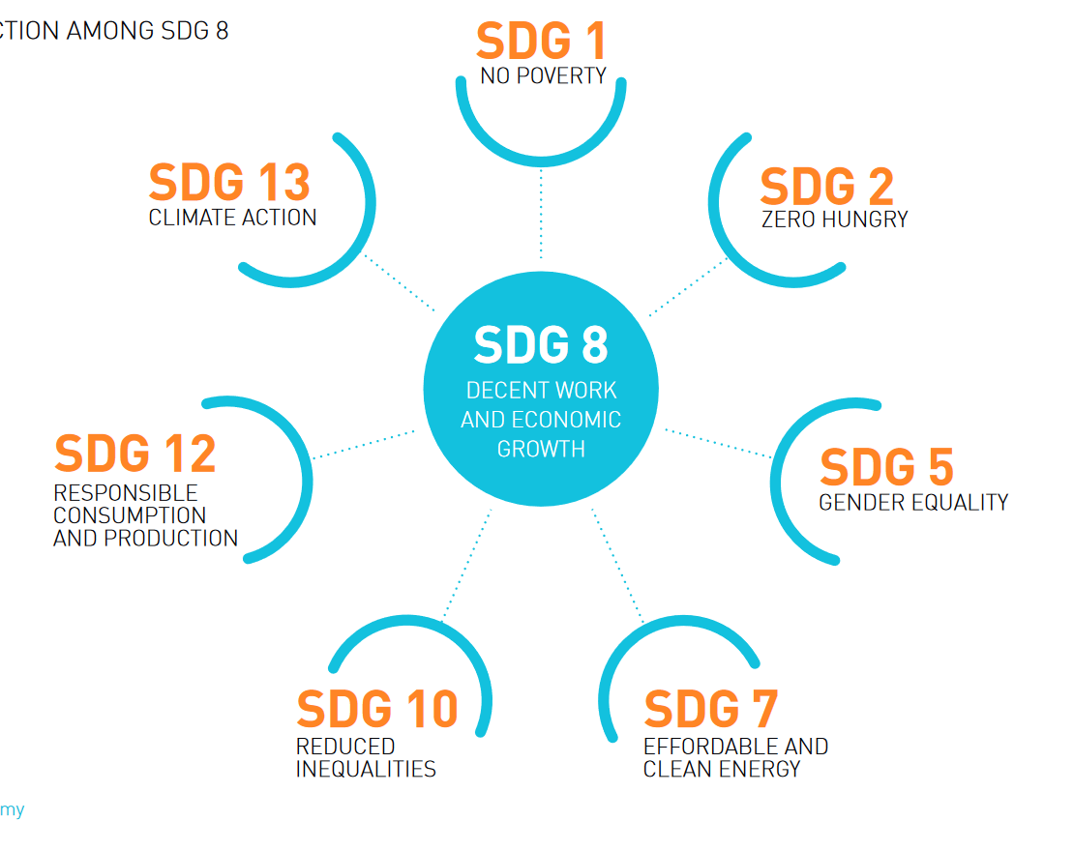
Cooperatives Worldwide: total turnover of over two trillion USD and focus on contribution to SDG8.

Slide 3
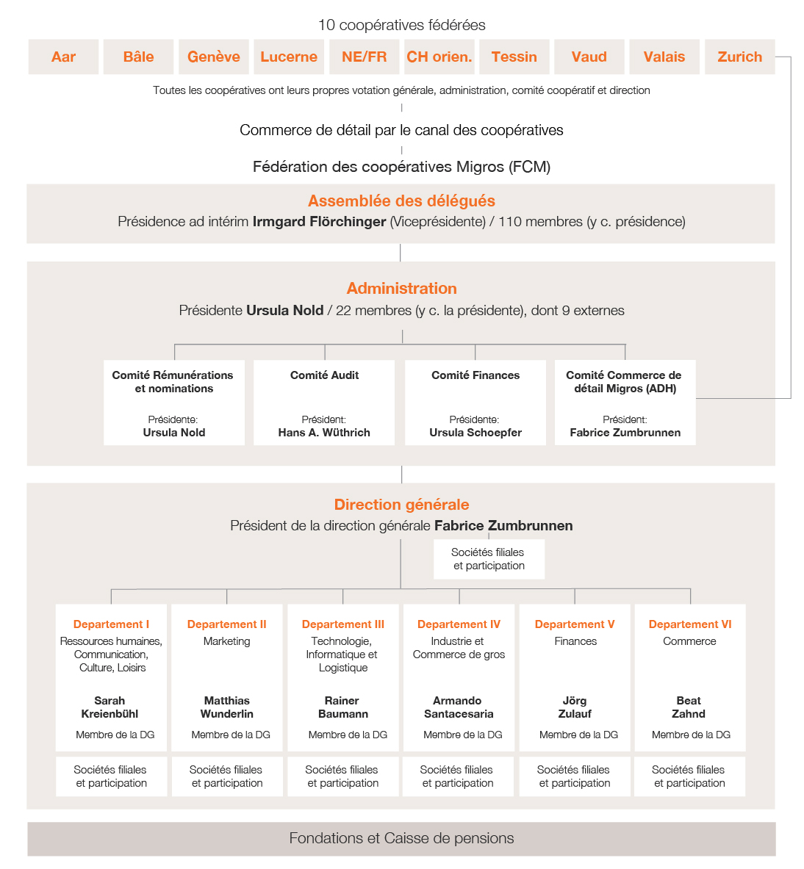

Slide 4
Les 15 thèses d’Adèle et Gottlieb Duttweiler:
Nr.3 La pérennité de nos coopératives dépend de la mesure dans laquelle elles prennent la tête par l'efficience de leur organisation. Quand je viendrai à disparaître, tôt ou tard, il se produira un déplacement dans les forces vives qui sont à la base de nos entreprises coopératives ; celles de ces forces qui émanent du prestige personnel du créateur et fondateur de Migros continueront sans doute à agir comme une sorte de mythe dont il convient cependant de ne pas surestimer l'influence. La teneur en dynamisme de cette énergie diminuera. Il faut tendre à élargir et à approfondir toujours davantage le patrimoine spirituel de Migros et, au même moment, à assurer, dans chacun des secteurs de l'appareil de distribution et de production, une qualité économique optimale. Lorsqu'il y aura changement de personne, en particulier aux postes supérieurs, les meilleurs auront la préférence. Le vide ultérieurement créé par la disparition d'une force dynamique centrale sera ainsi compensé par le renforcement de toutes les positions fondées sur des valeurs personnelles, que ce soit dans le cadre des activités spirituelles ou dans le domaine de l'exploitation.
https://www.migros.ch/fr/entreprise/histoire-de-migros/les-15-theses.html

Slide 5
